Slide 1
Государственное бюджетное профессиональное образовательное учреждение «Магнитогорский медицинский колледж им. П.Ф.Надеждина» г. Магнитогорск
Лекция: «Антигипертензивные препараты»
для студентов специальности 31.02.01 «Лечебное дело»
Составитель: преподаватель дисциплины «Фармакология» ГБПОУ
«ММК им. П.Ф. Надеждина» Анненкова Е.А.

Slide 2
Актуальность темы:
Артериальная гипертония (артериальная гипертензия, гипертоническая болезнь) - самое частое хроническое заболевание у взрослых.
Полностью вылечить его невозможно, но артериальное давление можно держать под контролем. Повышенное давление – один из трех факторов риска ишемической болезни сердца, которые можно контролировать.
Своевременный контроль над давлением поможет снизить риск заболеваний почек.
Чем раньше выявили артериальную гипертензию и начали за ней наблюдать в динамике, тем меньше риск развития осложнений гипертонической болезни в будущем.

Slide 3
Классификация антигипертензивных средств:
I. Нейротропные средства (влияют на нервную систему – блокируют передачу нервного импульса из-за блокады адренорецепторов в адренергических синапсах):
- β-адреноблокаторы (пропранолол)
- β₁-адренороблокаторы - кардиоселективные (атенолол, метопролол, бисопролол)
- β₁-адреноблокаторы с вазодилатирующим эффектом (небиволол)
II. Средства, угнетающие ренин-ангиотензин-альдостероновую систему (РААС – система, регулирующая артериальное давление):
- ингибиторы АПФ (каптоприл,эналаприл, лизиноприл, периндоприл)
- сартаны (лозартан, валсартан, телмисартан, ирбесартан, кандесартан)
III. Средства миотропного действия (спазмолитики и сосудорасширяющие):
- блокаторы кальциевых каналов (амлодипин, нифедипин)
IV. Диуретики (мочегонные) (гидрохлоротиазид, индапамид, хлорталидон)

Slide 4
β-адреноблокаторы
Механизм действия:
Блокируют β-адренорецепторы и не дают связаться с ними норадреналину, в результате этого не происходит сужение сосудов и артериальное давление не повышается.
Фармакологические эффекты β-адреноблокаторов:
- гипотензивное действие
- уменьшение силы и частоты сердечных сокращений
- вызывают брадикардию (пульс ниже 60 ударов в минуту)
- снижают потребность миокарда в кислороде
- антиаритмический эффект
- уменьшают частоту тяжелых осложнений гипертонии, например, инфаркт миокарда

Slide 5
β-адреноблокаторы показаны при артериальной гипертензии, ишемической болезни сердца (стабильная стенокардия , после перенесенного инфаркта миокарда), хроническая сердечная недостаточность, аритмии.
β-адреноблокаторы противопоказаны при брадикардии, атриовентрикулярной блокаде I степени, сердечной недостаточности.
С осторожностью назначаются при бронхиальной астме, хронической обструктивной болезни легких, сахарном диабете, псориазе, заболеваниях периферических сосудов.
Побочные эффекты β-адреноблокаторов:
Брадикардия, бронхоспазм, гипогликемия, бессоница, депрессия, чувство онемения в конечностях, снижение потенции.
NB! β-адреноблокаторы нельзя комбинировать блокаторами кальциевых каналов, т.к. повышается риск атриовентрикулярной блокады, и с антиаритмическими средствами.

Slide 6
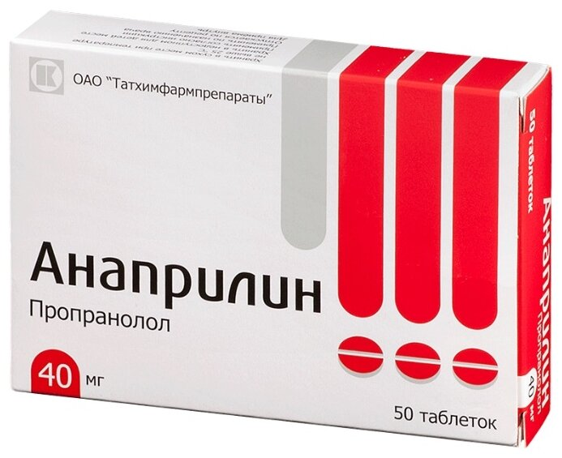
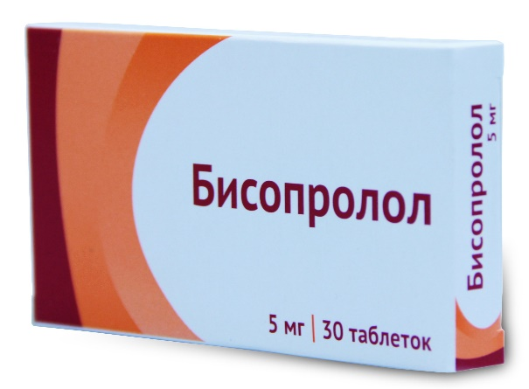
β-адреноблокаторы

Slide 7
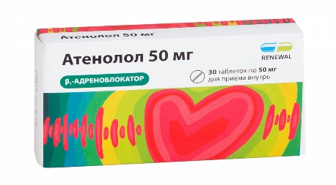
Выписывание рецептов в сокращенной и полной форме:
Rp.: Tab. Atenololi 0,05 N. 30
D.S.: Внутрь пo 1 таб. 2 р/д
Recipe: Tabulettae Atenololi 0,05 numero 30
Da.Signa: Внутрь пo 1 таб. 2 р/д

Slide 8
Ингибиторы АПФ («прилы», иАПФ)
Механизм действия:
Блокируют превращение гормона ангиотензина I в ангиотензин II из-за блокады ангиотензинпревращающего фермента (АПФ). Уменьшение концентрации гормона ангиотензин II сопровождается расслаблением стенки артерий, снижением артериального давления.
Фармакологические эффекты «прилов»:
- гипотензивное действие
- уменьшают гипертрофию левого желудочка сердца и этим снижают риск инфаркта, аритмии
- предотвращают задержку ионов натрия и воды в сосудах сердца
- защищают почки от повреждений из-за гипертонии и сахарного диабета
- восстанавливают баланс между потребностью миокарда в кислороде и его обеспечением
- улучшают переносимость физических нагрузок у больных с ишемической болезнью сердца

Slide 9
Показания к применению иАПФ:
- артериальная гипертензия
- людям с хронической сердечной недостаточностью, диабетической нефропатией, пережившим сердечный приступ
- принимают иАПФ с 3-10 дня после инфаркта миокарда, что позволяет предупредить резкое падение артериального давления, развитие осложнений
Минимальный курс лечения – 6 месяцев.
- часто назначаются с другими гипотензивными средствами, например, иАПФ + тиазидные или тиазидоподобные диуретики.
- при сочетании гипертонии и гиперхолестеринемии: иАПФ + статины (препараты, снижающие холестерин в крови)
- иАПФ назначаются даже диабетикам, имеющим нормальное артериальное давление, если у них есть признаки поражения почек (альбуминурия).
Препараты повышают чувствительность тканей к инсулину, что способствует усвоению сахара. Это может спровоцировать гипогликемию (низкий уровень глюкозы).

Slide 10
Ингибиторы АПФ противопоказаны при гиперкалиемии, отеке Квинке в анамнезе, стенозе почечных артерий.
С осторожностью назначаются при нарушении функции почек.
Побочные эффекты «прилов»:
Сухой приступообразный кашель (возникает в срок от недели до полугода, чаще у женщин, пациентов с почечной недостаточностью. В организме человека постоянно вырабатывается биологически активное вещество – брадикинин. Одна из его основных задач – расширение кровеносных сосудов. Это один из механизмов регуляции артериального давления. Контроль уровня брадикинина осуществляется с помощью ангиотензина II. Ангиотензин II блокируется ингибиторами АПФ и брадикинин накапливается в организме, расширяя сосуды и раздражая нервные окончания), артериальная гипотония, отек Квинке, гиперкалиемия, нарушение функции почек.
NB! Ингибиторы АПФ нельзя комбинировать с сартанами, т.к. они все влияют на РААС, с калийсберегающими диуретиками, т.к. повышен риск гиперкалиемии.

Slide 11
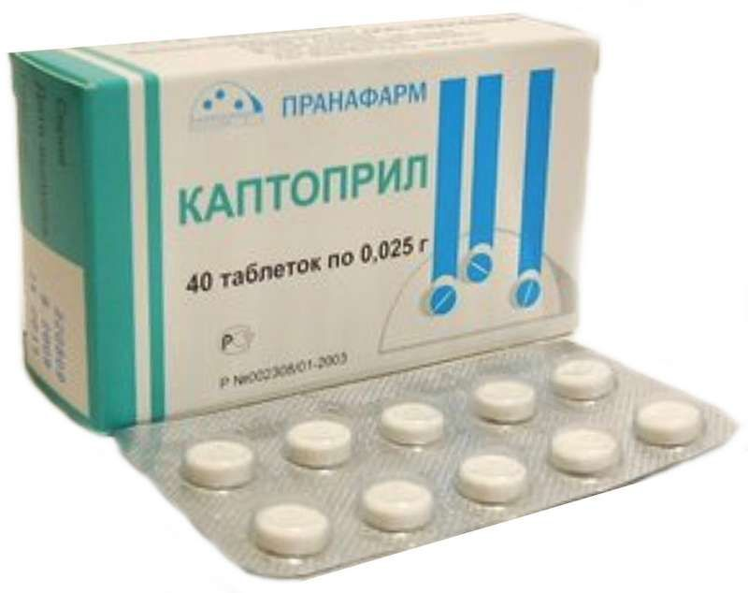
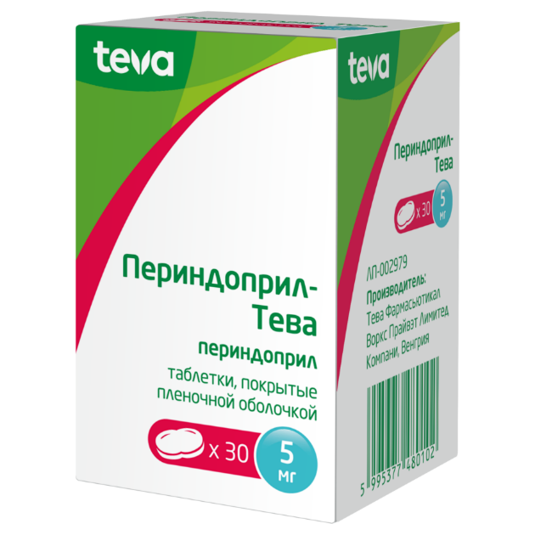
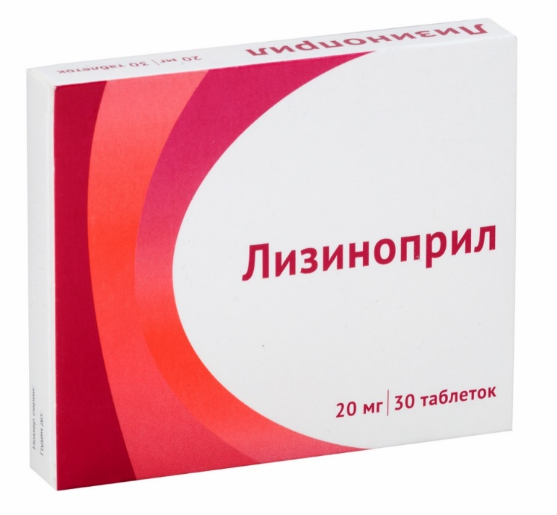
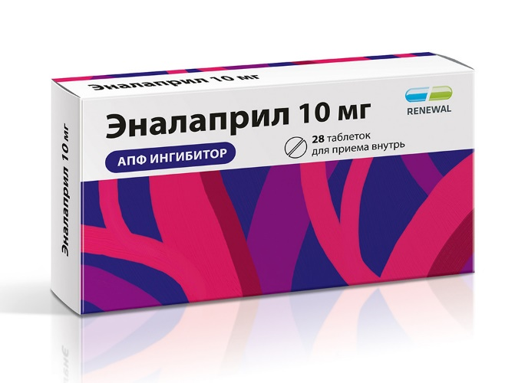
Ингибиторы АПФ («прилы», иАПФ)

Slide 12
NB! Достоинства эналаприлата (иАПФ): плавно снижает АД, не влияет на мозговой кровоток, безопасен, комбинируется с другими лекарственными препаратами.

Slide 13
Сартаны
Механизм действия:
Под воздействием ангиотензина II происходит сокращение артерий, что приводит к сужению их просвета, повышению АД. Сартаны помогают клеткам противостоять действию гормона. Они блокируют чувствительные к ангиотензину II рецепторы и миоциты сосудов начинают игнорировать присутствие ангиотензина II.
Фармакологические эффекты сартанов:
- уменьшение нагрузки на миокард
- торможение или устранение гипертрофии левого желудочка
- улучшение работы сердца при хронической сердечной недостаточности
- снижение вероятности развития инсульта
- улучшение когнитивных функций у больных гипертонией
- уменьшение отеков
- повышение уровня калия
- замедление прогрессирования почечной недостаточности
- уменьшение риска возникновения сахарного диабета у больных АГ
- торможение развития атеросклероза

Slide 14
Показания к назначению сартанов:
- артериальная гипертония
- комбинация сартанов с другими препаратами эффективна также при: хронической сердечной недостаточности, нефропатии, сахарном диабете, атеросклерозе, фибрилляции предсердий.
NB! Результат от приема сартана нельзя оценить сразу. Выраженный антигипертензивный эффект развивается через 4-8 недель после регулярного приема внутрь.
Сартаны противопоказаны при гиперкалиемии, отеке Квинке в анамнезе, тяжелых заболеваниях печени.
С осторожностью назначаются при стенозе почечных артерий, тяжелой хронической сердечной недостаточности, нарушении функции печени и почек.
Побочные эффекты сартанов:
Головная боль, головокружение, отек Квинке, гиперкалиемия, нарушение функции почек.
NB! Никогда не вызывают сухой приступообразный кашель!
NB! Сартаны нельзя комбинировать с иАПФ, т.к. они все влияют на РААС, с калийсберегающими диуретиками, повышен риск гиперкалиемии.

Slide 15
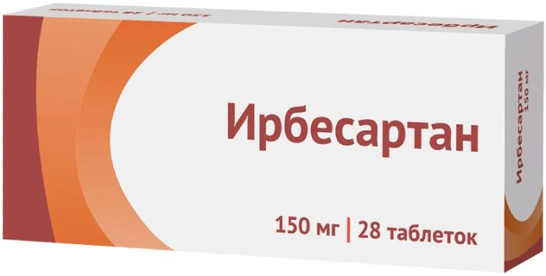
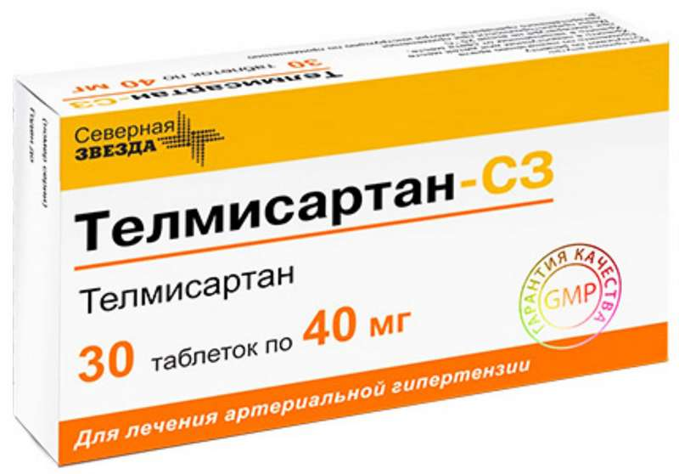
Сартаны

Slide 16
Блокаторы кальциевых каналов
Нифедипин и амлодипин («дипины»):
Механизм действия:
Блокируют поступление кальция в гладкомышечные клетки сосудов, вызывая этим расширение сосудов.
Показаны при артериальной гипертензии и артериальной гипертензии с ишемической болезнью сердца.
Верапамил, дилтиазем:
Механизм действия:
Блокируют поступление кальция в клетки миокарда, в результате тонус клеток миокарда снижается, расширяются коронарные артерии и улучшается кровоток.
Показаны при артериальной гипертензии и артериальной гипертензии с ишемической болезнью сердца, при аритмии.

Slide 17
Фармакологические эффекты нифедипина и амлодипина:
- улучшают снабжение миокарда кислородом
- предотвращают спазмы коронарных артерий
- расширяют коронарные и периферические артерии, улучшают коронарный кровоток
- снижают частоту приступов стенокардии
- учащают сердцебиение
- уменьшают гипертрофию левого желудочка сердца (разрастание стенки)
Фармакологические эффекты верапамила и дилтиазема:
- антигипертензивное действие
- уменьшают гипертрофию левого желудочка сердца (разрастание стенки)
- противоаритмическое действие
- снижают частоту приступов стенокардии
- урежают сердцебиение
- улучшают коронарный, почечный и мозговой кровоток

Slide 18
Блокаторы кальциевых каналов противопоказаны при тяжелой сердечной недостаточности, нестабильной стенокардии, артериальной гипотензии.
«Дипины» с осторожностью назначаются при тяжелых заболеваниях печени и в пожилом возрасте.
Верапамил и дилтиазем с осторожностью назначаются при брадикардии, атриовентрикулярной блокаде II-III степени, тяжелых заболеваниях печени и почек.
Побочные эффекты:
«Дипины» - головная боль, головокружение, отеки нижних конечностей, покраснение лица и чувство жара.
Верапамил и дилтиазем – брадикардия, снижение артериального давления, усугубление сердечной недостаточности.
NB! Верапамил и дилтиазем нельзя комбинировать с β-адреноблокаторами.

Slide 19
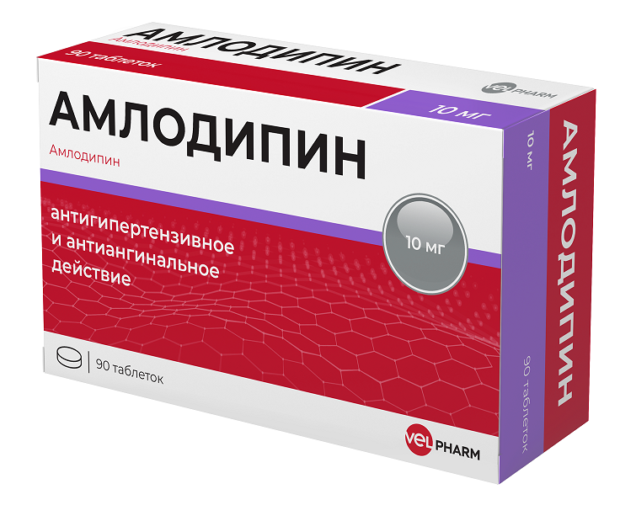
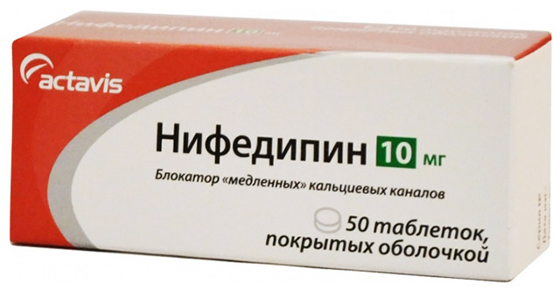
Блокаторы кальциевых каналов

Slide 20
Диуретики, применяемые для лечения артериальной гипертензии
Механизм действия:
Оказывают прямое действие на эпителий почечных канальцев, уменьшают реабсорбцию (обратное всасывание) ионов натрия (Na⁺) и воды (H₂O), уменьшают объем циркулирующей крови и давление снижается.
NB! Оказывают умеренный мочегонный эффект.
Тиазидные диуретики (гидрохлоротиазид). Показаны при артериальной гипертензии и отеках различного происхождения.
Тиазидоподобные диуретики (индапамид – показан при артериальной гипертензии, хлорталидон - показан при артериальной гипертензии, хронической сердечной недостаточности, отеках)
NB! Индапамид еще расширяет сосуды, снижает риск инфарктов, инсультов, уменьшает гипертрофию левого желудочка.

Slide 21
Фармакологические эффекты диуретиков:
- вызывают потерю К⁺, что неблагоприятно сказывается на функции сердца и печени. Нужна диета, богатая солями калия (курага, бананы, морковь, свекла, картофель) или назначают еще препараты калия (аспаркам)
- уменьшают выведение мочевой кислоты из организма, что сопровождается обострением подагры и обострением сахарного диабета
- уменьшают реабсорбцию Na⁺ и CI⁻ в начальной части дистального канальца
- задерживают выведение Ca²⁺
- средние по силе мочегонного действия
Диуретики, применяемые для лечения артериальной гипертензии противопоказаны при гипокалиемии, тяжелой почечной и печеночной недостаточности.
С осторожностью назначаются при ишемической болезни сердца, сердечной недостаточности, подагре и сахарном диабете.
Побочные эффекты диуретиков:
Слабость, головокружение, боли в мышцах, судороги, аллергические реакции.

Slide 22
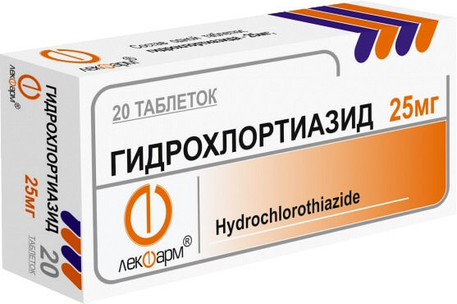
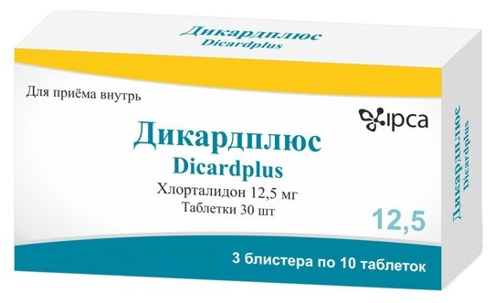
Диуретики, применяемые для лечения артериальной гипертензии

Slide 23
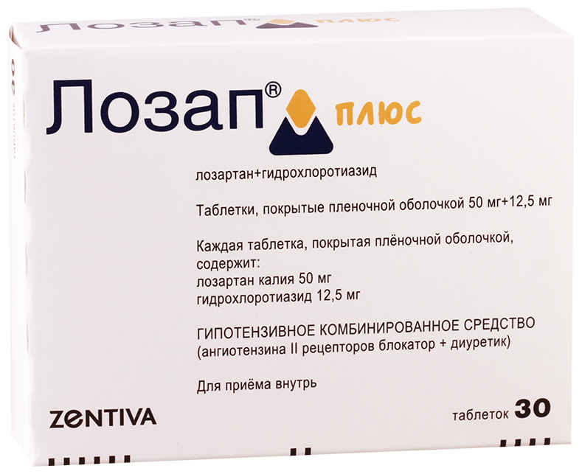
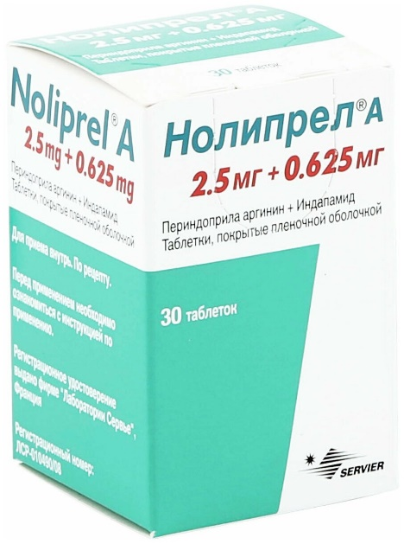
Диуретики входят в состав комбинированных препаратов при артериальной гипертензии

Slide 24
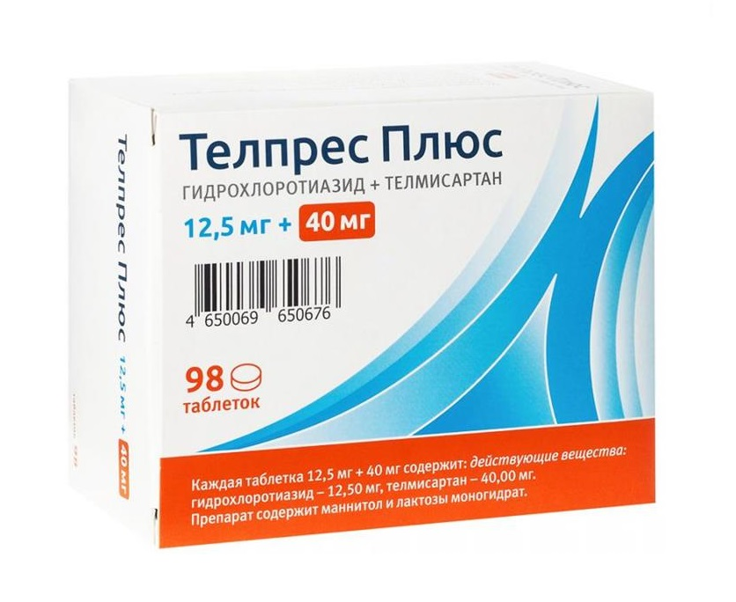
Выписывание рецептов в сокращенной форме на комбинированный препарат:
Rp.: Tab. «Telpress Plus» N. 98
D.S.: Внутрь пo 1 таб. в сутки.
Rp.: Telmisartani 0,04
Hydrochlorotiazidi 0,0125
D.t.d.N.98 in tab.
S.: Внутрь пo 1 таб. в сутки.

Slide 25
NB! Если человеку поставили диагноз артериальной гипертензии, то нужно:
- обязательно принимать все препараты, которые назначил врач - принимать лекарства в одно и то же время дня - никогда не пропускать прием лекарства из-за того, что давление в норме - обязательно пополнять запас лекарства до того, как они заканчиваются.
NB! Нельзя прекращать прием препаратов, если показатели давления стали нормальными. Они стали нормальными именно потому, что больной принимает антигипертензивные препараты.
Список используемых источников:
1. https//rlsnet.ru - Регистр лекарственных средств России
2. https//medu.ru – Все о лекарствах
3. https//www.vidal.ru – Справочник лекарственных средств
4. https//studfile.net – Файловый архив студентов
5. Р.Н. Аляутдин, Н.Г. Преферанский, Н.Г. Преферанская Фармакология учебник для фармацевтических колледжей и техникумов. /Р.Н. Аляутдин, Н.Г. Преферанский, Н.Г. Преферанская - М.: ГЭОТАР-медиа, 2018- 703с.

